Slide 1
Коммуникационные проекты Аудатэкс в УрФО. Прошлое. Настоящее. Будущее. Москва 2014

Slide 2
План презентации
Коммуникационный проект.
Коммуникационный проект. Прошлое
Коммуникационный проект. Настоящее
Коммуникационный проект. Будущее

Slide 3
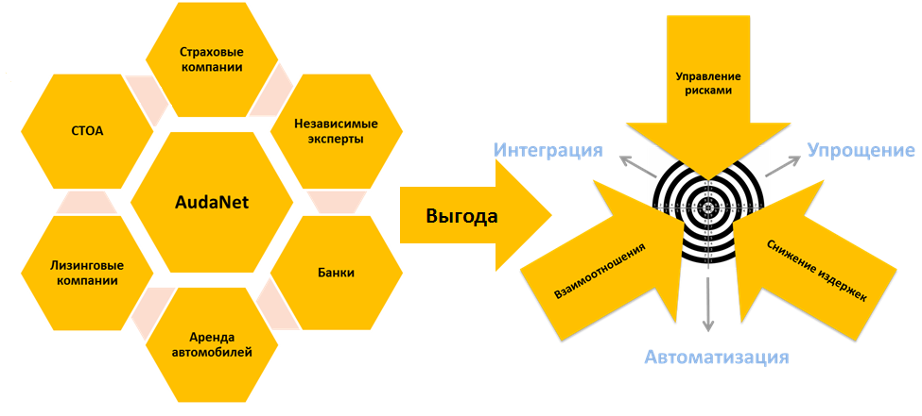
Коммуникационный проект
AudaNet – это Интернет-платформа, предоставляющая доступ ко всем сервисам компании Аудатэкс и позволяющая всем участникам процесса урегулирования убытка работать в едином информационном пространстве в режиме реального времени

Slide 4
Коммуникационный проект
Основная цель проекта – оптимизация процесса согласования и урегулирования убытков за счет:
Увеличения эффективности труда сотрудников;
Сокращение сроков урегулирования убытков;
Повышение эффективности кузовного производства;
Повышения уровня удовлетворенности клиента;

Slide 5
Коммуникационный проект
Текущие участники коммуникационных проектов:
Страховые компании:
Промышленная (коммерческая эксплуатация) – Ингосстрах, АльфаСтрахование, Альянс, РЕСО-Гарантия, Согласие, Ренессанс-Страхование, СОГАЗ, ВТБ-Страхование, Пари, Югория
СТО*:
Свердловская обл.: Автобан-Запад ООО, Автобан-Север ООО, Независимость Екатеринбург М ООО, Группа компаний ОКАМИ
Тюменская обл.(вкл. ХМАО, ЯНАО): Авто-Дина сервис ООО, Дина-Моторс сервис, ОООАвтоград-кузовной ремонт ООО, Элит Кар Кузовной ООО, Дипломат Авто ООО
Челябинская обл.: Сильвер-Авто ГРУПП ООО, Цех Кузовного Ремонта Покраски групп Т-Моторс сити ООО, Джемир-Маг Торговый дом ООО
Пермский край: Центр кузовного ремонта ООО Пермь, Экскурс Автотехцентр ООО, Автопрестижсервис - 1 ООО
Курганская обл.: Автоцентр Керг Курган ООО
* По УрФО и Пермскому краю всего более 50 СТОА

Slide 6
Коммуникационный проект. Прошлое.
Распределение СТОА и выполненных согласований на платформе AudaNet в 2013 году
Распределение СТОА в коммуникациях по регионам |  | Распределение выполненных согласований на платформе по регионам
Свердловская обл. | 6 | Свердловская обл. | 1303
Тюменская обл. | 10 | Тюменская обл. | 1845
ХМАО | 13 | ХМАО | 1563
Курганская обл. | 1 | Курганская обл. | 124
Челябинская обл. | 12 | Челябинская обл. | 1996
Пермский край | 6 | Пермский край | 1896

Slide 7
Коммуникационный проект. Настоящее.
Распределение СТОА и выполненных согласований на платформе AudaNet в 2014 году
Распределение СТОА в коммуникациях по регионам |  | Распределение выполненных согласований на платформе по регионам
Свердловская обл. | 8 | Свердловская обл. | 1166
Тюменская обл. | 10 | Тюменская обл. | 2216
ХМАО | 13 | ХМАО | 730
Курганская обл. | 2 | Курганская обл. | 141
Челябинская обл. | 12 | Челябинская обл. | 3770
Пермский край | 9 | Пермский край | 1212

Slide 8
Сравнение показателей 2013 и 2014 годов
Распределение СТОА в коммуникациях по регионам | Распределение выполненных согласований на платформе по регионам

Slide 9
Коммуникационный проект. Будущее.
Графики изменения количественных показателей

Slide 10
Коммуникационный проект. Будущее.
За счет чего буду достигаться показатели
Увеличение количества СК-партнеров:
2013: Ингосстрах, АльфаСтрахование, Альянс, РЕСО-Гарантия, Ренессанс-Страхование;
2014: Ингосстрах, АльфаСтрахование, Альянс, РЕСО-Гарантия, Согласие, Ренессанс-Страхование, СОГАЗ, ВТБ-Страхование, Пари, Югория
2015: Выход на оперативную мощность по Ингосстраху и РЕСО-Гарантии, и вовлечение СК из ТОП-10
2. Рост за счет вновь привлеченных СТОА к проекту
3. Проведение семинаров и дополнительных мероприятий, направленных на разъяснение ценности «Коммуникации»
4. Включение в курс обучения по программному продукту детального раздела о сервисе «Коммуникация»

Slide 11
Спасибо за внимание!
Цинявский Евгений
Evgeniy.Tsinyavsky@audatex.ru
+7-343-383-55-41 / +7-922-208-55-42

